Slide 1


PHÒNG GIÁO DỤC VÀ ĐÀO TẠO QUẬN LONG BIÊN
TRƯỜNG MẦM NON HOA ANH ĐÀO
LĨNH VỰC PHÁT TRIỂN NHẬN THỨC
Đề tài: Nhận biết tập nói” Đôi bàn tay”
Lứa tuổi: Nhà trẻ 24 – 36 tháng

Slide 2

1. Ổn định tổ chức
- Cô và trẻ hát và trò chuyện bài hát “Khúc hát đôi bàn tay”- ST: Phạm Tuyên

Slide 3

2. Phương pháp, hình thức tổ chức:
- Quan sát và đàm thoại đôi bàn tay của bé

Slide 4

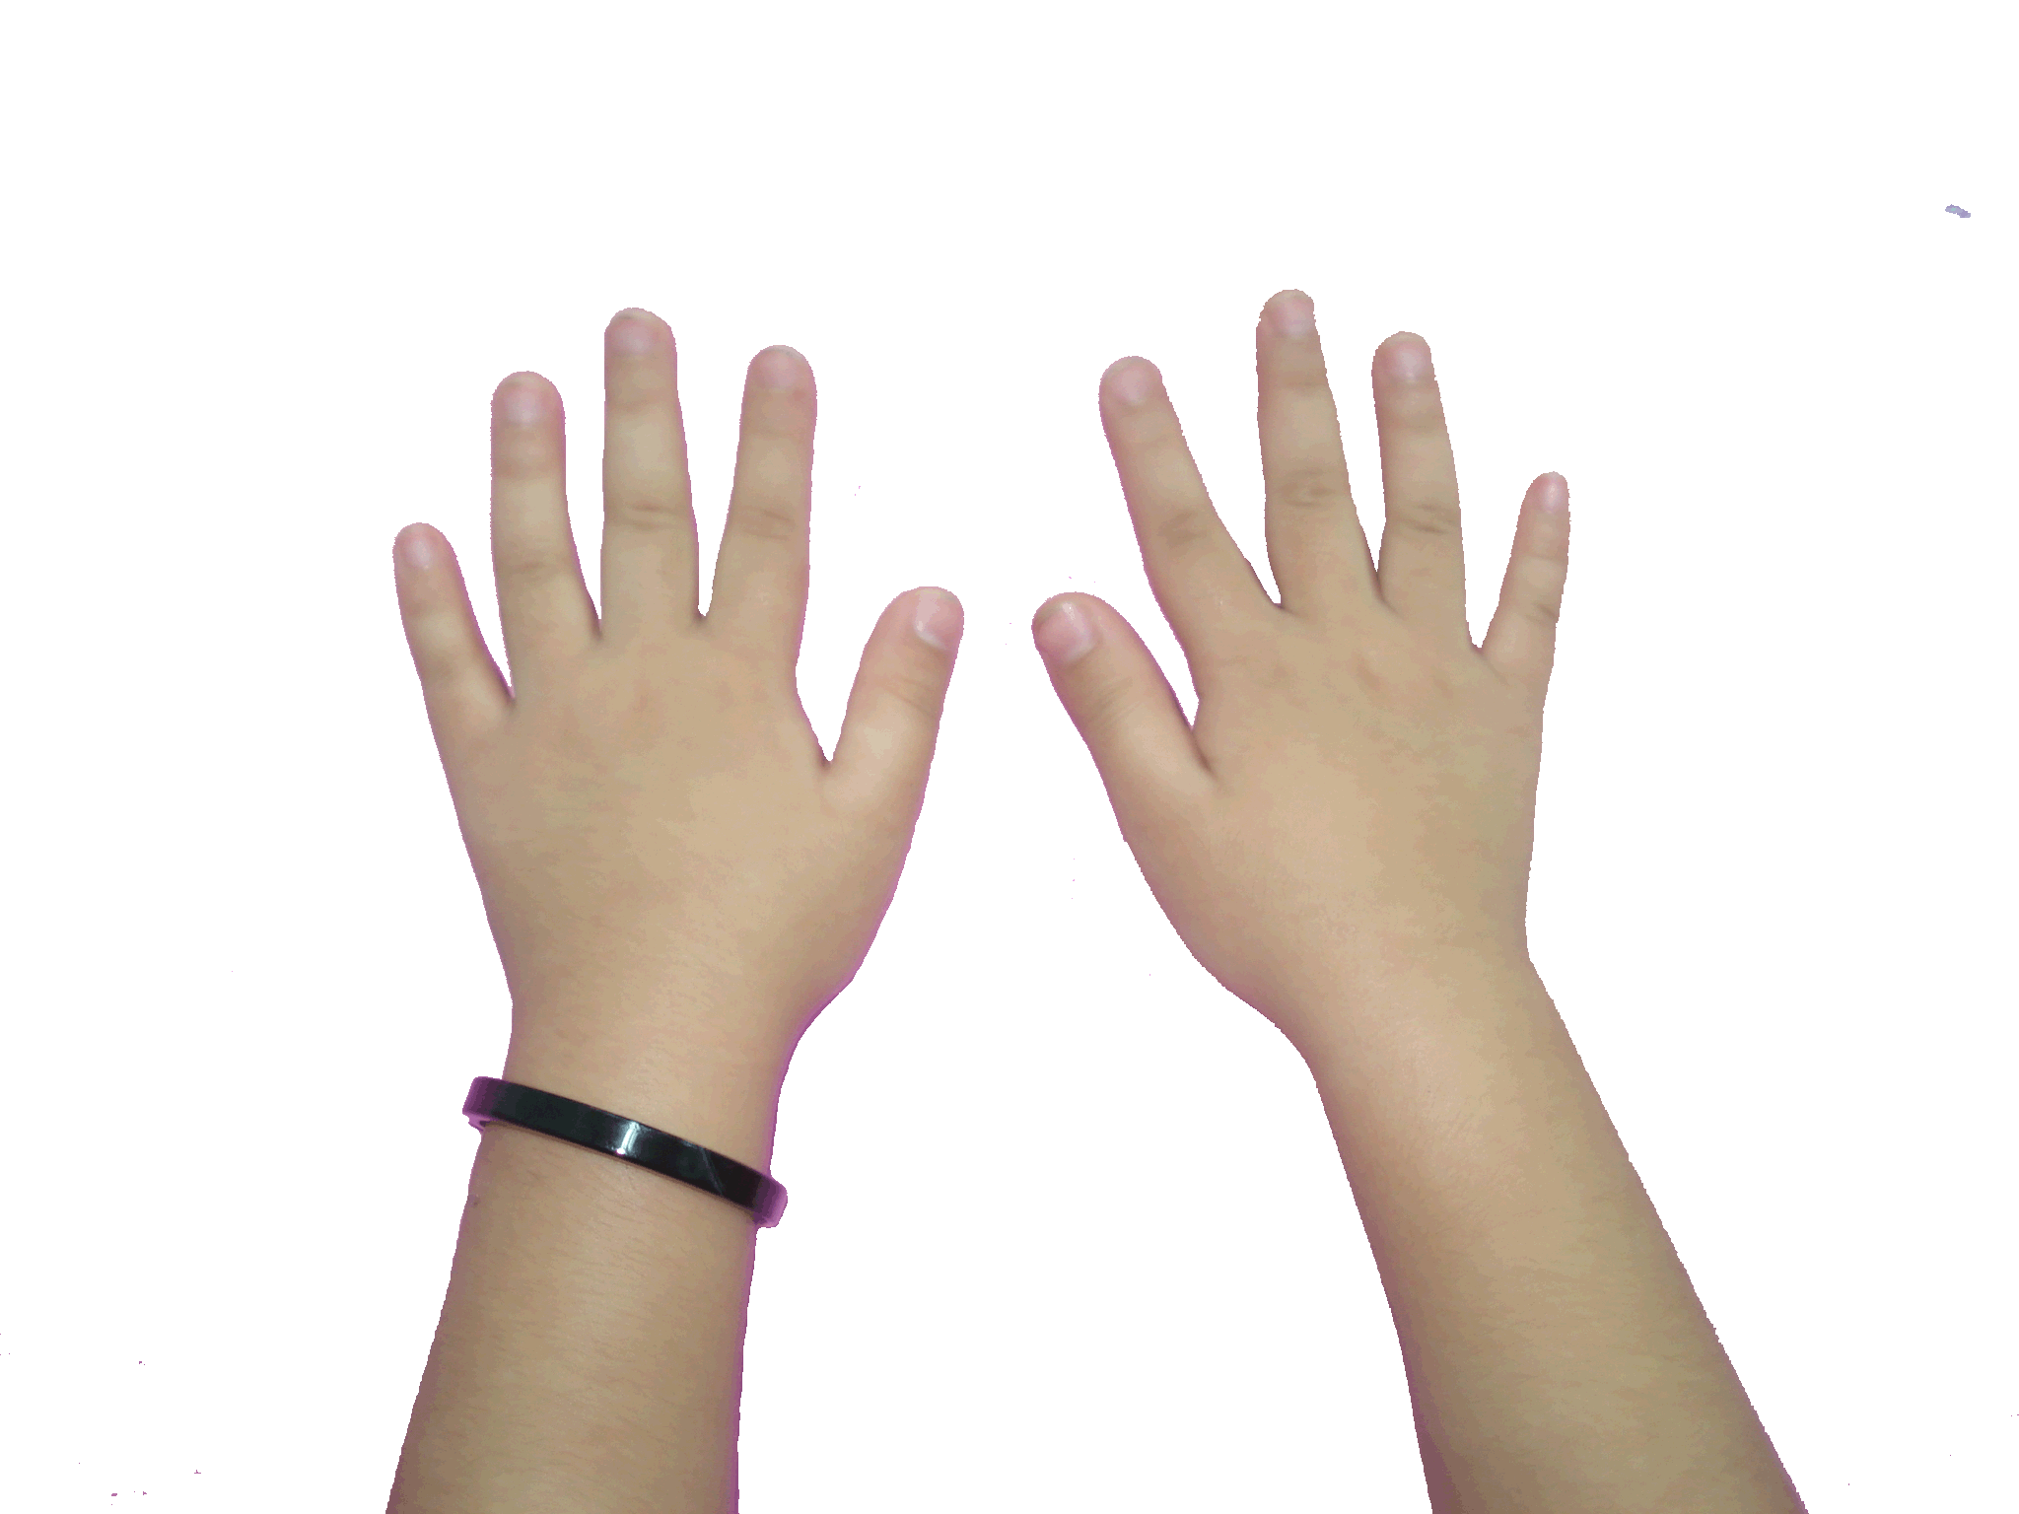
Mu bàn tay
Đôi bàn tay

Slide 5
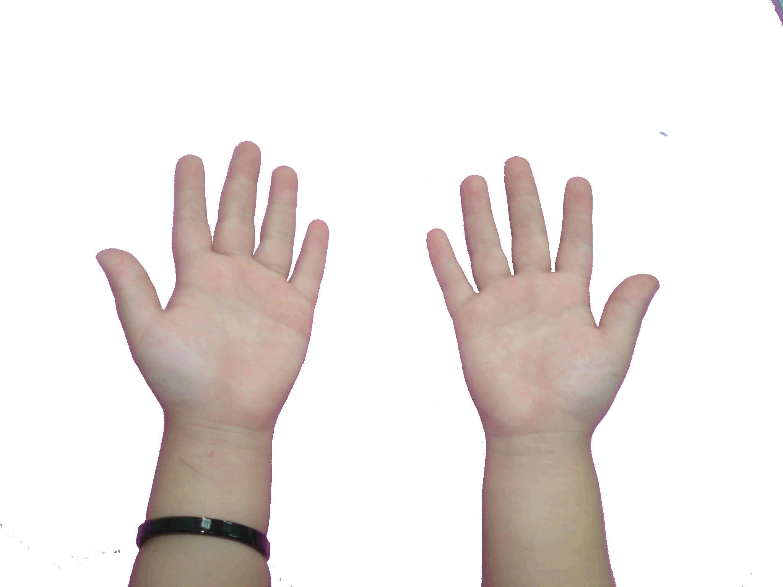
Ngón tay
Lòng bàn tay

Slide 6

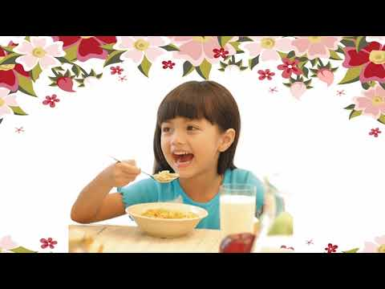
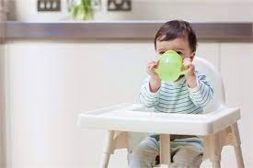
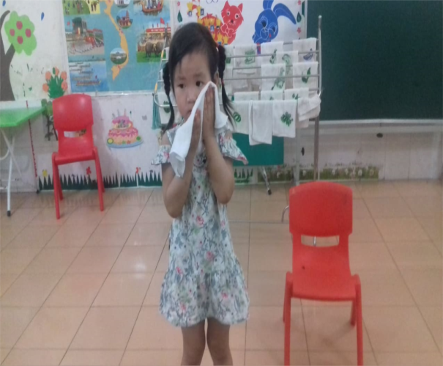
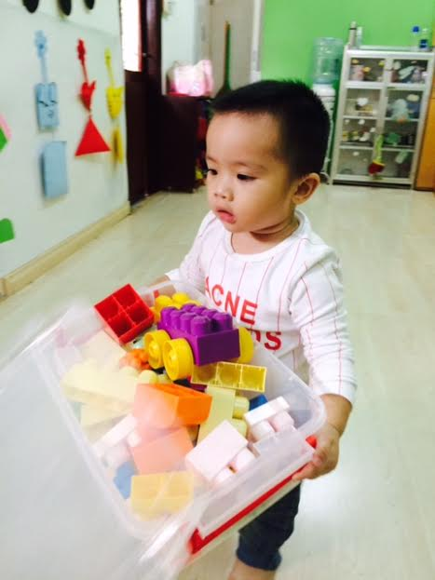
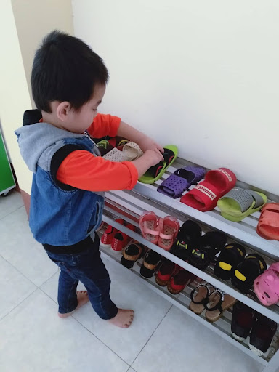
Các con dùng đôi bàn tay để làm gì?

Slide 7
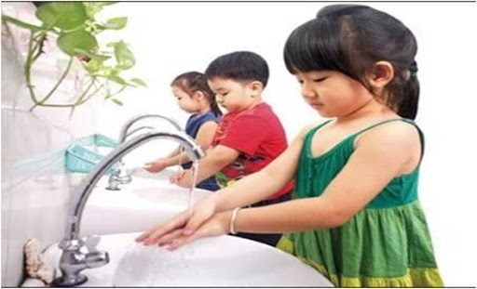
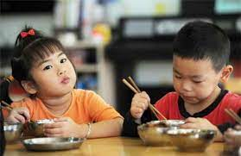
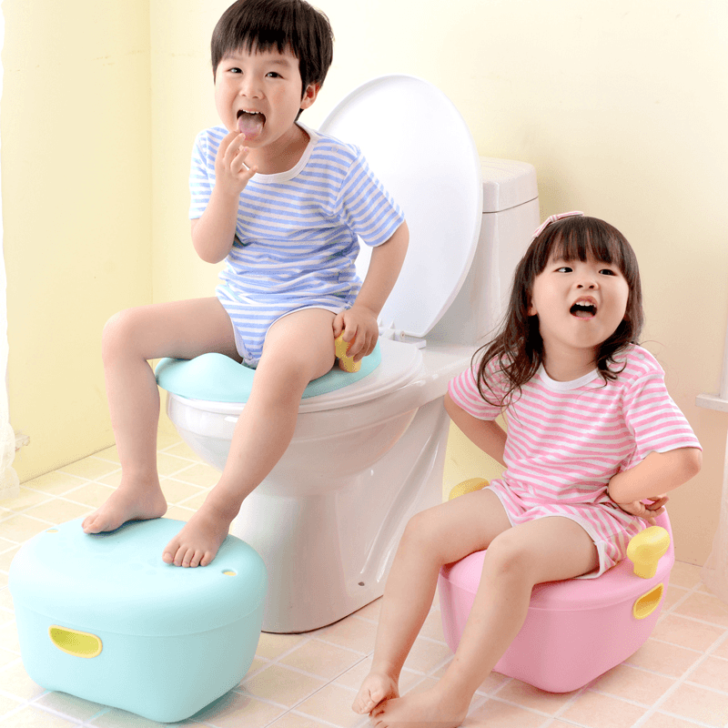
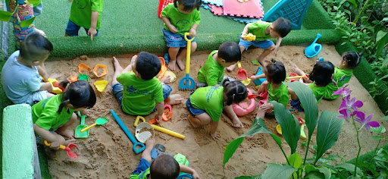
Các con cần phải làm gì để giữ đôi bàn tay luôn thơm tho và sạch sẽ?

Slide 8

Trò chơi: “Năm ngón tay nhúc nhích”

Slide 9
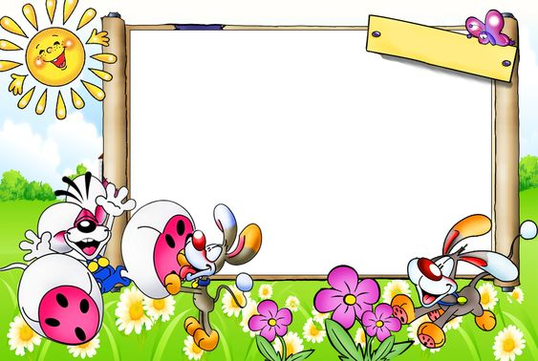
3. Kết thúc
Chúc các con luôn mạnh khoẻ, chăm ngoan, học giỏi

